Slide 1
自动化模糊测试工具的实现
2021年12月15日

Slide 2
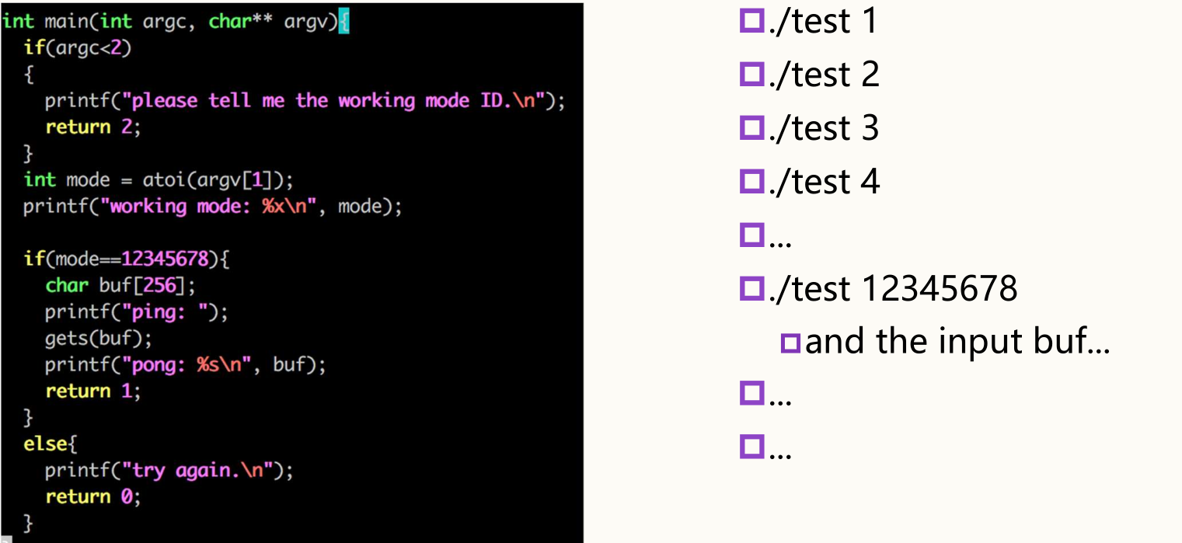
Random Fuzzing

Slide 3

Fuzzing
模糊测试是一种有效且广泛使用的技术，用于查找软件中的漏洞。 它将大量不规则的测试数据输入给目标程序，以尝试触发程序执行中的易受攻击条件。 自构建第一个随机模糊测试系统以来，通过结合动态符号执行、覆盖引导、语法表示、调度算法、动态污点分析、静态分析和机器学习等几种有用的技术，模糊测试的效率得到了极大的提高。

Slide 4

Fuzzing提出
模糊测试最早由威斯康星大学的Barton Miller于1988年提出，具体是在他的课程实验中开发一个基本的命令行模糊器来测试Unix程序。这个模糊器可以用随机数据来“轰炸”这些测试程序直至其崩溃。 此后，越来越多的系统通过引入新技术来提高模糊测试的效率，并且在软件程序中发现了许多漏洞。
Barton Miller

Slide 5
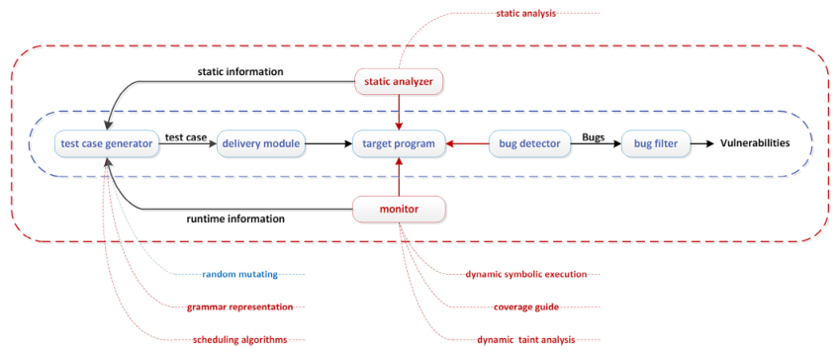
Fuzzing系统架构
模糊测试系统的架构图

Slide 6
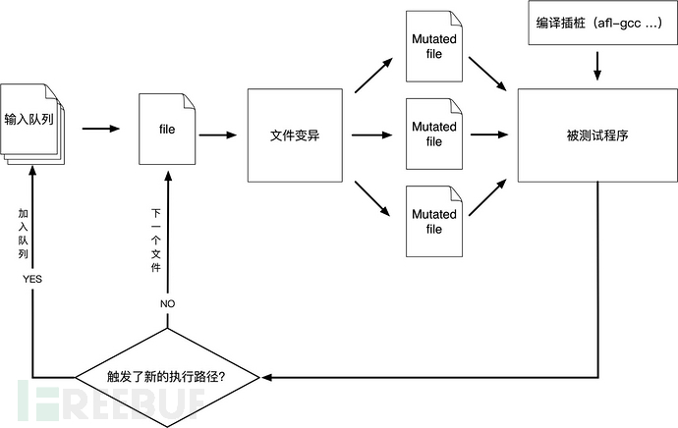
AFL
AFL（American Fuzzy Lop）是由安全研究员Michał Zalewski（@lcamtuf）开发的一款基于覆盖引导（Coverage-guided）的模糊测试工具，它通过记录输入样本的代码覆盖率，从而调整输入样本以提高覆盖率，增加发现漏洞的概率。其工作流程大致如下：
①从源码编译程序时进行插桩，以记录代码覆盖率（Code Coverage）；
②选择一些输入文件，作为初始测试集加入输入队列（queue）；
③将队列中的文件按一定的策略进行“突变”；
④如果经过变异文件更新了覆盖范围，则将其保留添加到队列中;
⑤上述过程会一直循环进行，期间触发了crash的文件会被记录下来。
AFL工作流程

Slide 7
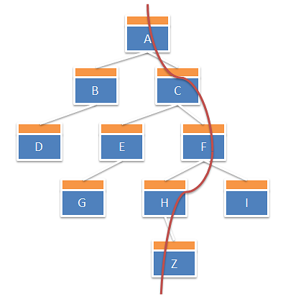
插桩
插桩是指通过注入探针代码来实现程序分析的技术。接下来我们重点关注什么是新状态，如右图 所示，蓝色块代表程序执行过程中的基本块，黄色块代表相应的用于统计的探针代码，因而我们可以完整记录程序的执行路径，即：A -> C -> F -> H -> Z。另外，在 AFL 中为了更方便的描述边界（edge），将源基本块和目的基本块的配对组合称为 tuple，即右图路径中有 4 个 tuple（AC，CF，FH，HZ）。
程序执行路径

Slide 8

插桩实现
插桩模块
afl-as.h, afl-as.c, afl-gcc.c：普通插桩模式，针对源码插桩，编译器可以使用gcc，clang；
llvm_mode：llvm 插桩模式，针对源码插桩，编译器使用clang；
qemu_mode：qemu 插桩模式，针对二进制文件插桩，常用于黑盒测试。

Slide 9
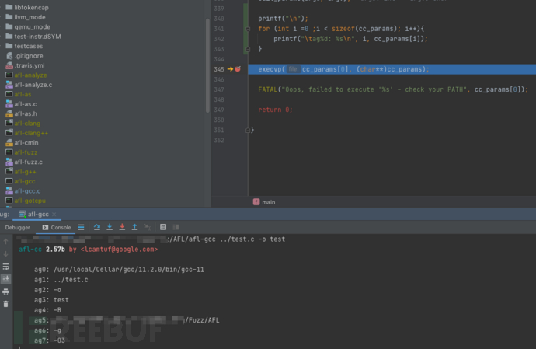
AFL 的 gcc —— afl-gcc.c
afl-gcc是GCC 或 clang 的一个wrapper（封装），常规的使用方法是在调用./configure时通过CC将路径传递给afl-gcc或afl-clang。afl-gcc的主要作用是实现对于关键节点的代码插桩，属于汇编级，从而记录程序执行路径之类的关键信息，对程序的运行情况进行反馈。
其中主要有如下三个函数的调用：
find_as(argv[0])：查找使用的汇编器，即afl-as。
edit_params(argc, argv)：处理传入的编译参数，将确定好的参数放入cc_params[]数组。
调用execvp(cc_params[0], (cahr**)cc_params)执行afl-gcc。
afl-gcc.c 中main函数

Slide 10
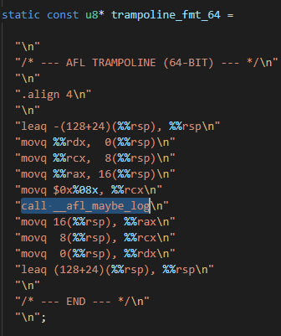
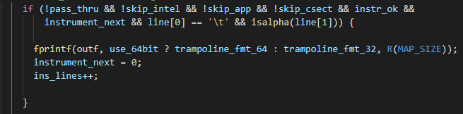
AFL的插桩 —— afl-as.c
afl-as.c中比较关键的函数是add_instrumentation()，这个是实际的插桩函数。其中最为关键的是fprintf这条语句。如下图所示：
这里通过fprintf()将格式化字符串添加到汇编文件的相应位置，在插桩完成后，会生成.s文件，我们只分析64位的情况，trampoline_fmt_64的具体内容如右：
插桩代码内容
Notes:
这一段汇编代码，主要的操作是：
保存edi等寄存器
将ecx的值设置为fprintf()所要打印的变量内容
调用方法__afl_maybe_log()
恢复寄存器
_afl_maybe_log作为插桩代码所执行的实际内容，会在接下来详细展开
因此，在处理到某个分支，需要插入桩代码时，afl-as会生成一个随机数，作为运行时保存在rcx中的值。而这个随机数，便是用于标识这个代码块的key。

Slide 11
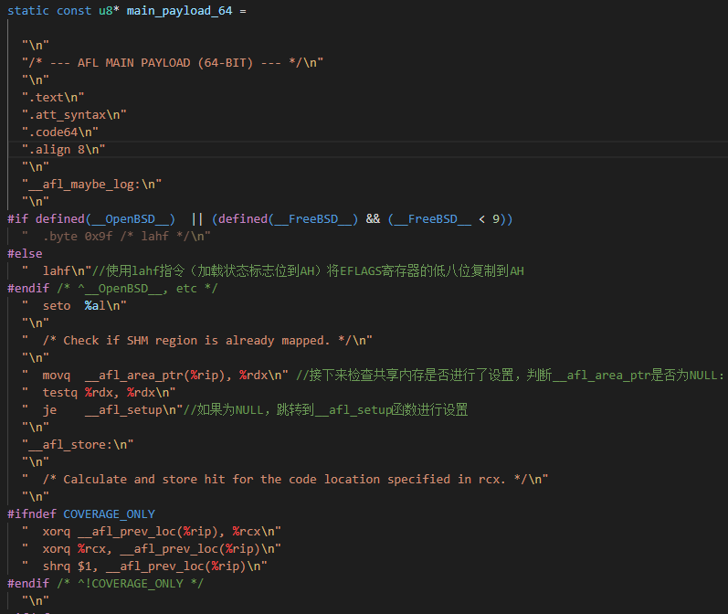
AFL的插桩 —— afl-as.h
_afl_maybe_log是核心内容，其中涉及到的几个bss段的变量进行简单说明：
__afl_area_ptr：共享内存地址
_afl_prev_loc：上一个插桩位置（id为R(100)随机数的值）
__afl_fork_pid：由fork产生的子进程的pid
__afl_temp：缓冲区
__afl_setup_failure：标志位，如果置位则直接退出
__afl_global_area_ptr：全局指针

Slide 12
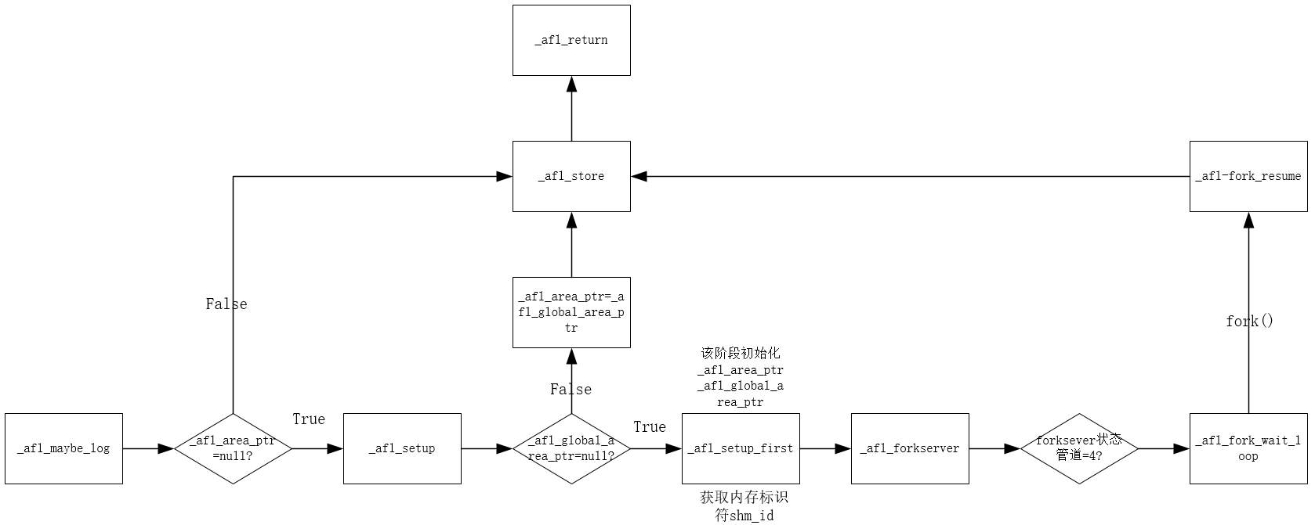
AFL的插桩 —— afl-as.h
_afl_maybe_log流程
Notes:
1.检查共享内存是否进行了设置，判断__afl_area_ptr是否为NULL，如果为NULL，跳转到__afl_setup函数进行设置；如果不为null说明该路径之前已经统计过，继续进行。
2. __afl_setup该部分的主要作用为初始化__afl_area_ptr，且只在运行到第一个桩时进行本次初始化。检查__afl_global_area_ptr文件指针是否为NULL：如果为NULL，跳转到__afl_setup_first进行接下来的工作；如果不为NULL，将__afl_global_area_ptr的值赋给__afl_area_ptr，然后跳转到__afl_store。
3. __afl_setup_first获取环境变量__AFL_SHM_ID，该环境变量保存的是共享内存的ID，将_shmat返回的共享内存地址存储在__afl_area_ptr和__afl_global_area_ptr变量中
4. AFL实现了一套fork server机制。其基本思路是：启动target进程后，target会运行一个fork server；fuzzer并不负责fork子进程，而是与这个fork server通信，并由fork server来完成fork及继续执行目标的操作。这样设计的最大好处，就是不需要调用execve()，从而节省了载入目标文件和库、解析符号地址等重复性工作。
5. __afl_fork_wait_loop等待fuzzer通过控制管道发送过来的命令，读入到__afl_temp中：
读取失败，跳转到__afl_die，结束循环；读取成功，继续；fork 一个子进程，子进程执行__afl_fork_resume；将子进程的pid赋给__afl_fork_pid，并写到状态管道中通知父进程；等待子进程执行完成，写入状态管道告知 fuzzer；重新执行下一轮__afl_fork_wait_loop。

Slide 13

AFL ——共享内存
在AFL中，共享内存主要用于AFL进程和target进程通信。target进程可以通过写入共享内存更新一个测试用例对target的边覆盖信息；而AFL进程可以在target执行完毕后，通过访问共享内存获取target的边覆盖信息。具体地，在一个测试用例被执行前，共享内存会被重置；在执行该测试用例的过程中会被更新；当该测试用例执行完毕后，就会得到这个测试用例对应的共享内存。因此，共享内存能够表示目标程序执行某个测试用例后的边覆盖情况。

Slide 14
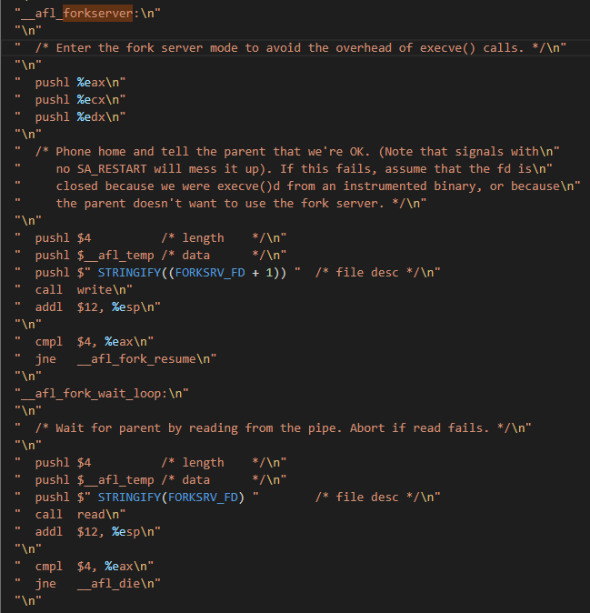
AFL——forkserver
forkserver主要是为了避免频繁调用execve()引起的开销。在完成了共享内存映射后，就会进入forkserver核心部分，执行__afl_forkserver。首先，看一下forkserver进程是如何创建的。AFL通过init_forkserver()进行forkserver相关的初始化工作：
（1）创建状态管道和命令管道，用于AFL和forkserver进程之间的通信。AFL通过写命令管道向forkserver发送命令，forkserver通过读命令管道接收AFL的发送的命令；forkserver通过写状态管道向AFL发送信息，AFL通过读状态管道接收forkserver发送的信息。
（2）创建forkserver进程。 在forkserver进程中，首先对状态管道和命令管道进行重定位；之后，forkserver进程调用execv()，会在target第一个基本块处执行插入的桩代码，调用__afl_maybe_log，然后跳到__afl_setup设置共享内存。共享内存设置完毕后，就进入了__afl_forkserver。
Notes:
forkserver首先会向状态管道写端（即 FORKSRV_FD + 1）写入4字节的内容，告诉AFL“我准备好fork了”，而AFL进程也会通过读状态管道，判断forkserver进程是否创建成功：
forkserver创建成功后，就会进入__afl_fork_wait_loop ，forkserver会阻塞，直到读取命令管道成功：read(STRINGIFY(FORKSRV_FD), __afl_tmp, 4)，然后forkserver判断AFL是否发送了“fork一个子进程”的命令：
AFL在run_target()中通过命令管道向forkserver发送消息
当forkserver收到AFL创建一个子进程的命令后，就会调用fork()创建target进程（Linux下的fork()提供了copy-on-write机制，fork()开销很低）

Slide 15

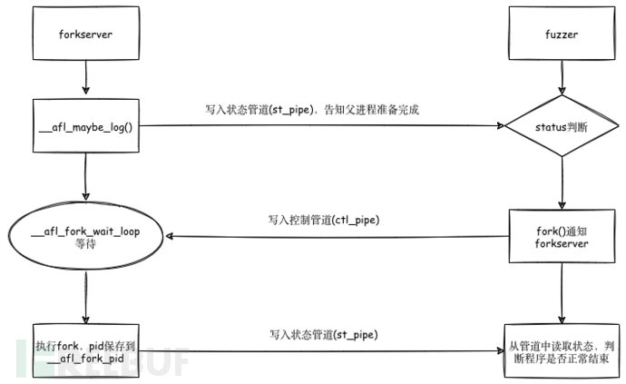
AFL——forkserver
AFL一共涉及三个进程，AFL进程，forkserver进程，以及targetg进程。AFL进程创建了forkserver进程，forkserver进程根据AFL的指令创建target进程。
AFL和forkserver通过管道进行通信。
AFL和target通过共享内存通信，获取目标程序代码覆盖信息。AFL通过trace_bits访问共享内存，target通过__afl_area_ptr访问共享内存。
Notes:
我们结合fuzzer对该函数的调用来梳理完整的流程如下：
启动目标程序进程后，目首先，afl-fuzz会创建两个管道：状态管道和控制管道，然后执行目标程序。此时的目标程序的main()函数已经被插桩，程序控制流进入__afl_maybe_log中。如果fuzz是第一次执行，则此时的程序就成了fork server们之后的目标程序都由该fork server通过fork生成子进程来运行。fuzz进行过程中，fork server会一直执行fork操作，并将子进程的结束状态通过状态管道传递给afl-fuzz。标程序会运行一个fork server，fuzzer自身并不负责fork子进程，而是通过管道与fork server通信，由fork server来完成fork以及继续执行目标程序的操作。

Slide 16

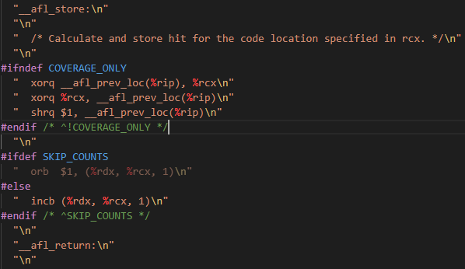
AFL ——边覆盖记录
__afl_store的作用是计算前一个基本（pre_location）到当前基本块（cur_location）这条边的ID，然后统计其出现次数。具体地，AFL使用（pre_location >> 1) xor (cur_locatino) 的方式记录一条边；使用共享内存（存储在寄存器rdx中）统计边的出现次数。在上述汇编代码中：
（1）rcx存储的是R(MAP_SIZE)得到的值，也就是存储着为当前这个基本块分配的ID，即伪代码中的cur_location；
（2）__afl_prev_loc表示上一个基本块的ID>>1；
（3）rdx存储的是共享内存的地址。
（4）incb (%rdx, %rcx, 1)这条指令就在共享内存（rdx）中，将这条边（rcx）的出现次数+1。
作者提供的官网伪代码
__afl_store源码

Slide 17

AFL——变异
AFL维护了一个队列(queue)，每次从这个队列中取出一个文件，对其进行大量变异，并检查运行后是否会引起目标崩溃、发现新路径等结果。变异的主要类型如下：
bitflip，按位翻转，1变为0，0变为1。
arithmetic，整数加/减算术运算。
interest，把一些特殊内容替换到原文件中。
dictionary，把自动生成或用户提供的token替换/插入到原文件中。
havoc，中文意思是“大破坏”，此阶段会对原文件进行大量随机变异。
splice，中文意思是“绞接”，此阶段会将两个文件拼接起来得到一个新的文件。
确定性变异策略
非确定性变异策略
Notes:
前四项bitflip, arithmetic, interest, dictionary是非dumb mode（-d）和主fuzzer（-M）会进行的操作，由于其变异方式没有随机性，所以也称为deterministic fuzzing；havoc和splice则存在随机性，是所有状况的fuzzer（是否dumb mode、主从fuzzer）都会执行的变异

